Slide 1
İlişkisel ve İlişkisel Olmayan (NoSQL) Veri Tabanı Sistemleri Mimari Performansının Yönetim Bilişim Sistemleri Kapsamında İncelenmesi
RAMAZAN YARAMIŞLI
02230224005

Slide 2
giriş
Belli başlı bir amaca ulaşmak için veri veya ham bilginin işlenerek ilgililere yarar sağlayacak biçime dönüştürülmüş hali olan bilgi, organizasyonlar tarafından sürekli daha kısa sürede erişilmek istenen en etkili faktör haline gelmiştir. Günümüzde yaşanan bu değişim ve gelişim, verilerin modellenerek saklanmasını ve dolayısıyla veri tabanı kullanımını zorunlu kılmaktadır. Verinin büyüklüğü, miktarı ve karmaşıklığı gibi etkenlere bağlı olarak farklı veri modelleme, veri depolama ve sorgulama yöntemleri geliştirilmiştir.
Bu çalışmada “bilişim sistemleri” ve “veri tabanı” kavramları incelenerek ilişkisel ve ilişkisel olmayan veri tabanı yönetim sistemleri mimari performansının detaylı karşılaştırılması yapılması amaçlanmıştır.
2

Slide 3
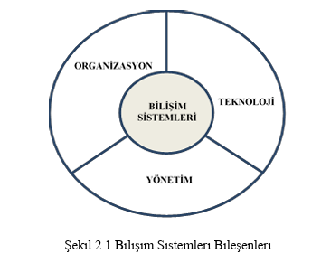
BİLİŞİM SİSTEMLERİ VE YÖNETİMİ
Bilişim sistemi, organizasyonlarda karar verme aşamasına kadar bilgiyi toplamak, düzenlemek, işlemek ve saklamak olarak tanımlanır. Bilişim sistemlerinde üç aktivite bilgiyi üretmek için gereklidir. Bu aktiviteler: girdi, işlem ve çıktıdır. Girdi, organizasyonun içinden veya dış çevresinden, ham bilgileri (veriyi) toplamaktır. İşlem, ham veriyi daha anlamlı hale çevirir. Çıktı, işlenmiş olan bilgiyi, kullanılacak aktivitelere veya insanlara aktarır.
3

Slide 4
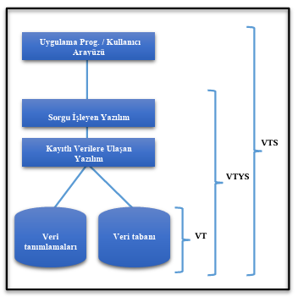
VERİ TABANI VE VERİ TABANI YÖNETİM SİSTEMLERİ
Veri tabanı en genel tanımıyla, kullanım amacına uygun olarak düzenlenmiş veriler topluluğudur. Birbirleriyle ilişkileri olan verilerin tutulduğu, mantıksal ve fiziksel olarak tanımlarının olduğu bilgi depolarıdır.
Veri tabanı yönetim sistemleri, verilere aynı anda birden çok bağlantı sağlayabilme özelliği sağlar.
Veri tabanı, VTYS ve uygulama programlarını ile kullanıcı ara yüzlerini içeren yapıya “veri tabanı sistemi (VTS)” denir.
4

Slide 5

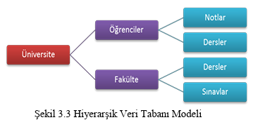
VERİ TABANI VE VERİ TABANI YÖNETİM SİSTEMLERİ
Veri tabanı modellerini sekiz kategoriye ayırabiliriz, bunların bazılarını özetlemek gerekirse:
Düz model veya tablo modeli: İki boyutlu veri grubundan oluşur. Sütunlarda verilerin benzer özellikleri, satırlarda ise veri grupları yer alır. Böyle bir veri tabanında her satırda bir kullanıcıya ait şifre bilgileri, sütunlarda ise tipleri aynı olan veriler yer alır.
Hiyerarşik Veri Modeli: Bu veri tabanının depoladığı yapısal verilere “kayıt” adı verilir ve Kayıtlar ağaç mimarisi şeklinde yukarıdan aşağı sıralanmaktadır. Kök adı verilen ilk kaydın bir veya daha çok çocuk kayıtları vardır. Çocuk kayıtlarında kendi çocuk kayıtları olabilir. Kök haricinde bütün kayıtların bir ebeveyni vardır.
5

Slide 6
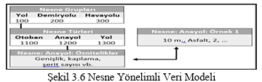
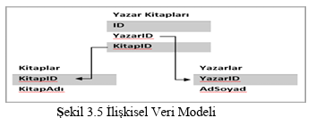
VERİ TABANI VE VERİ TABANI YÖNETİM SİSTEMLERİ
Nesne Yönelimli Veri Modeli: Nesne yönelimli programlamaya dayanan veri modelidir. Diğer veri modellerine göre sonradan ortaya çıkmıştır fakat başarısını ortaya koymuştur.
İlişkisel Veri Modeli: İlişkisel veri modelinin temel kavramı, ilişkidir. Dolayısıyla, ilişkisel bir veri tabanı, çeşitli ilişki örneklerinden oluşur. Kavramsal olarak ilişkiler, satır ve sütunlardan oluşan iki boyutlu tablolarla karakterize edilir. Tablonun her satırı birbiriyle ilişkili veriler topluluğudur. Sütunlarda ise nitelikler bulunur.
6

Slide 7
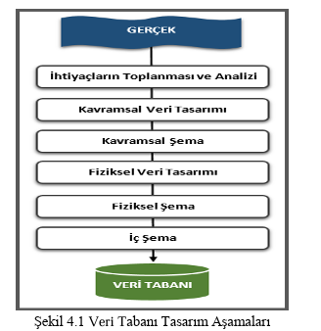
VERi TABANI TASARIMI
Veri tabanı tasarımında ilk olarak, olası veri tabanı kullanıcı gereksinimlerinin belirlenmesi gerekir. Söz konusu gereksinimler, veri tabanında yer alacak veri gruplarını, verilerin tiplerini ve verinin fiziksel olarak depolanması için kullanılacak olan veri yapılarını belirler.
Geleneksel veri tabanı tasarımı, kullanıcı düzeyinden fiziksel düzeye doğrudur. Kavramsal tasarımda, gereksinimlere göre kavramsal şema belirlenir. Kavramsal Şema, Kullanıcıların veri tabanının yapısını anlamalarına ve böylece uygulamalarını modellemelerini sağlar. kavramsal şema, yazılım ve donanımdan bağımsızdır ve son kullanıcı tarafından anlaşılması da daha kolaydır.
Yan tarafta VERİ TABANI TASARIM aşamaları gösterilmektedir.
7

Slide 8
GELENEKSEL VE GELENEKSEL OLMAYAN VERİ TABANI SİSTEMLERİ
İlişkisel Veri Tabanı : Günümüzde en yaygın kullanılan veri tabanı sistemlerinden biridir. Satır ve sütunların meydana getirdiği tablolardan oluşur. Bir veri tabanında ilişkiden söz edebilmek için en az iki tablonun yer alması ve bu iki tablodaki verilerin birbiri ile ilişkilendiriliyor olması gerekir.
ACID; klasik ilişkisel veri tabanı sistemlerinde sağlanan temel özellikler aşağıda sunulmuştur :
Bölünmezlik (Atomicity)
Tutarlılık (Consistency)
İzolasyon (Isolation)
Dayanıklılık (Durability)
8

Slide 9
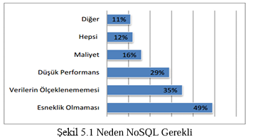
GELENEKSEL VE GELENEKSEL OLMAYAN VERİ TABANI SİSTEMLERİ
İlişkisel Olmayan (NoSQL) Veri tabanı: NoSQL, ilişkisel veri tabanı sistemlerine alternatif bir çözüm olarak ortaya çıkmıştır. İlişkisel olamayan veri tabanları yatay olarak ölçeklendirilen bir veri depolama sistemidir. İlişkisel veri tabanı kullanıcılarının, araştırmalar neticesinde NoSQL veri tabanına geçmek istemelerinin nedenleri yan tarafta detaylı ve yüzdelik olarak gösterilmiştir.
Veri tabanlarına ilişkin problemlerden biri olan ölçek sorununa, diğer çözümlerin içinde en iyi cevap vereni NoSQL’dir.
9

Slide 10
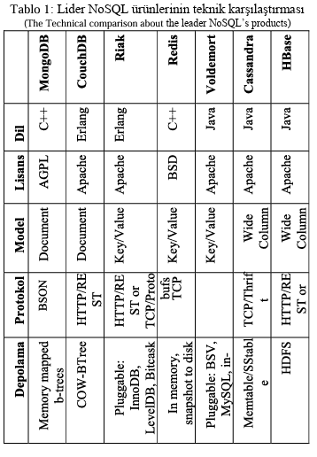
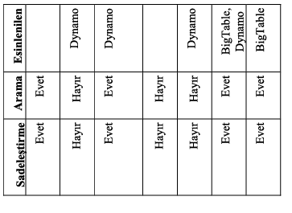
GELENEKSEL VE GELENEKSEL OLMAYAN VERİ TABANI SİSTEMLERİ
İlişkisel veri tabanlarının kullandığı ACID işlemselliğine karşın NoSQL “BASE” kısaltması ile ifade edilir.
Kolay Ulaşılabilirlik: Veri erişim sorunlarını ortadan kaldırmak için kopyaları kullanır ve paylaşılmış ya da bölümlenmiş veriyi birçok sunucudan alır.
Esnek Durum: ACID mantığında veri tutarlılığının olmazsa olmaz bir gereklilik olduğu savunulurdu fakat NoSQL sistemler tutarsız ve süreksiz verilerin barınmasına da izin verir.
Eninde sonunda Tutarlı:ACID’in zorunlu tuttuğu tutarlılığa karşın NoSQL’de tanımlanmayan bir zamanda tutarlılığın oluşacağı garanti edilir.
En bilinen lider NoSQL ürünlerinin teknik karşılaştırmaları yan tarafta verilmiştir.
10

Slide 11
Veri TABANI Mimarilerinin PERFORMANS Karşılaştırması
Bu çalışmada ilişkisel veri tabanı olarak günümüzde en yaygın kullanılan veri tabanı sistemlerinden biri olan MySQL ve ilişkisel olmayan (NoSQL) veri tabanı olarak ilişkisel veri tabanı sistemlerine alternatif bir çözüm olarak ortaya çıkan, yatay olarak ölçeklendirilen bir veri depolama sistemi olan MongoDB veri tabanı sistemi kullanılmıştır.
MySQL ve MongoDB veri tabanı sistemlerinin performans ve yatay ölçeklenebilirlik incelemesi için aşağıdaki işlemlerin uygulanması ve sonuçlarının ortaya çıkarılması hedeflenmiştir. Bunlar;
Veri tabanı sunucu sistemleri özellikleri belirlenmesi,
Veri tabanı şemaları oluşturulması,
Sorguların belirlenmesi,
Veri tabanı ayarlarının yapılması,
Ölçümler ve ölçüm metrikleri bilgileri,
Performans analizi ve sonuçlarıdır.
11

Slide 12
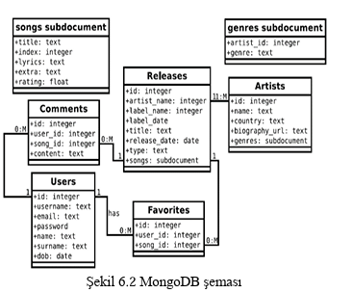
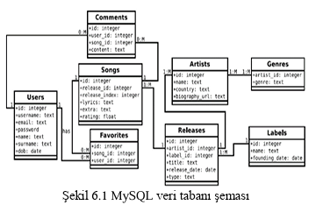
Veri TABANI Mimarilerinin PERFORMANS Karşılaştırması
Şemalar, kendi zevk ve tercihleri doğrultusunda diğer kullanıcılara şarkılar önermek için tasarlanmış farklı algoritmalar kullanan bir müzik uygulaması etrafında modellenmiştir. Tablolar arasında herhangi bir veri tekrarını ortadan kaldırmak için normalizasyon değerlendirmesi sağlanmıştır.
12

Slide 13
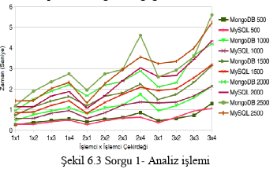
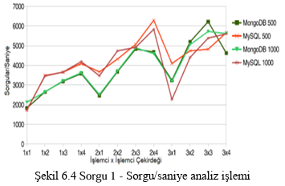
Veri TABANI Mimarilerinin PERFORMANS Karşılaştırması
MySQL ve MongoDB veri tabanları sistemlerinin her ikisine eşdeğer miktarda sorgular yapılmaktadır. Bu alandaki yapılan sorgular veri tabanı sorguları bölümünde yer alan sorgu koşullarına göre, ölçümler ise ölçüm metriklerinde tanımlanan formüllere göre hesaplanarak yapılmaktadır. Yapılan sorgular, SELECT, INNER JOIN ve SELECT içinde iç içe JOIN, INNER JOIN ve WHERE deyimi içeren karmaşık sorgu hazırlanmıştır.
Aşağıdaki görselde(grafikte) MySQL ve MongoDB veri tabanlarına sorgu 1 (basit sorgu) ile karşılaştırma testi uygulanmıştır. Yapılan analizde; MongoDB, sorgu sayısı farkı arttıkça daha belirgin bir performans kötülüğü gösterdiği tespit edilmiştir. Bu karşılaştırma, işlemci çekirdeği sayılarının toplam sayısı aynı olduğu zaman, 2 ya da 1 işlemci kullanımının değişmez olduğunu açıkça ortaya koymuştur
13

Slide 14
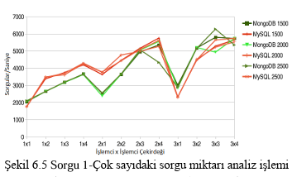
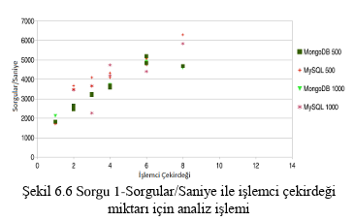
Veri TABANI Mimarilerinin PERFORMANS Karşılaştırması
Yandaki grafikte MySQL veri tabanı sisteminin, sorgu sayıları arttığında MongoDB üzerinde avantaj sahibi olduğu görülmektedir.
Yandaki grafikte işlemci çekirdeği miktarı ile saniye başına yapılan sorgu sayıları arasındaki ilişki analizi gösterilmektedir. MySQL için biraz daha iyi olan performans 4 işlemci çekirdeğine kadar hemen hemen aynıdır.
14

Slide 15
SONUÇ
Bu çalışmada, yönetim bilişim sistemleri kapsamında veri tabanlarının modellemesi ve niteliklerinin belirlenmesi, en uygun performans ölçümleri, sürecin uygun hale getirilmesi ve en uygun veri tabanı seçiminde kullanıcılara ışık tutulması hedeflendiğini görmekteyiz ve hazırlanan bu makalede ilişkisel ve ilişkisel olmayan veri tabanı sistemlerinin performans karşılaştırılması ve farklı etken faktörlerin veri tabanını nasıl etkilediği gözlemlenip çıkan sonuçlara göre hangi teknolojinin hangi olaylarda daha uygun ve etkili olduğunun araştırılması amaçlanmıştır.
Bu amaçlar doğrultusunda bir çok testler yapılmış olup hangi durumlarda MongoDB’nin hangi durumlarda MySQL’in uygun olup olmadığı daha iyi sonuçlar verip vermediği gözlemlenmiştir. Yapılan testlerin diğer bir önemli yönü işlemci ve işlemci çekirdeklerinin farklı şekillerde yapılandırılarak kullanılmasıdır.
Sonuç olarak, farklı kriterler ile bu veri tabanlarını incelediğimizde iki veri tabanının da avantaj ve dezavantajları olduğu görülmüştür.

Slide 16
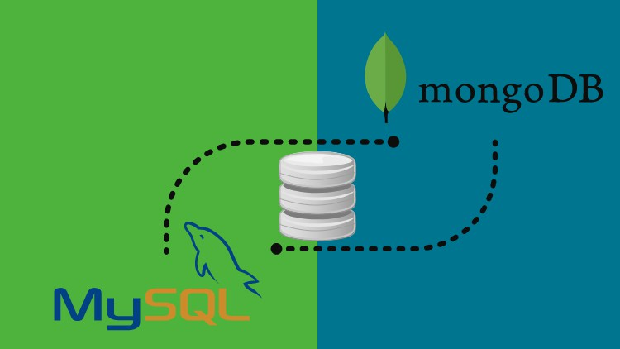
İNÖNÜ ÜNİVERSİTESİ YAZILIM MÜHENDİSLİĞİ BÖLÜMÜ
Ramazan YARAMIŞLI
02230224005
İNÖNÜ ÜNİVERSİTESİ YAZILIM MÜHENDİSLİĞİ BÖLÜMÜ
Ramazan YARAMIŞLI
02230224005

